Slide 1
RELACIONES ENTRE LA PEDAGOGIA Y LA SOCIOLOGIA

Slide 2
Naturaleza sociológica del fenómeno educativo
Perspectiva funcionalista
Orientan parte del estudio de la educación
Todo fenómeno social es un proceso
El estudio de la educación como fenómeno social
Campo educativo
Perspectiva estructural funcionalista
Perspectiva de la teoría de la reproducción
Espacio educativo, enfocado socialmente
Enfoque social de la educación

Slide 3
PRESUPUESTOS HISTORICOS DE LA SOCIOLOGÍA DE LA EDUCACIÓN

Slide 4
PRESUPUESTO
Estimación programada sistemática de condiciones de operaciones educativas.
Resultados a obtener por un organismo en un periodo determinado.
Lo que se espera lograr en la sociedad con la educación de las masas

Slide 5
Sociología de la Educación
Método que cada docente tiene para ejercer el sistema de enseñanza – aprendizaje.
Exploración, las fases, modalidades y fuentes documentales a tener en cuenta por el docente de la educación, para seguir teniendo impacto en la sociedad actual.

Slide 6
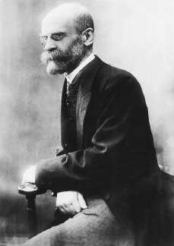
RELACION CON EL ÁMBITO EDUCATIVO
Tiende a reflejar de una forma cuantitativa, a través de los presupuestos.
Planes que permitirán la consecución del fin último al que va orientado la gestión de la organización.
Puede observarse a través de los diferentes ingresos que el país destina para la educación

Slide 7
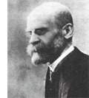
Contribución de Émile Durkheim
Émile Durkheim (Épinal, Francia, 15 de abril1858 – París, 15 de noviembre1917) fue un sociólogo francés. Estableció formalmente la disciplina académica y, junto con Karl Marx y Max Weber, es considerado uno de los padres fundadores de dicha ciencia.

Slide 8
Creaciones y obras
Creo el primer departamento de sociología en la Universidad de Bordeaux en 1895.
Publico “Las reglas del método sociológico”
En 1896 creó la primera revista dedicada a la sociología, L'AnnéeSociologique.
Influyente monografía, “El suicidio" (1897), estudio de los tipos de suicidios de acuerdo a las causas que lo generan, fue la pionera en la investigación social
Distinguió la ciencia social de la psicología y la filosofía política.
En su obra clásica, “Las formas elementales de la vida religiosa”(1912), comparó las vidas socioculturales de las sociedades aborígenes y modernas, con lo que ganó aún más reputación.

Slide 9
Aportación de Durkheim a la Sociología.
Para él, la sociología era la ciencia de las instituciones , y su meta era descubrir "hechos sociales" estructurales.
La sociología debía estudiar los fenómenos atribuidos a la sociedad en su totalidad, en lugar de centrarse en las acciones específicas de los individuos.
Durkheim concibió a la sociología como la existencia de fenómenos específicamente sociales («hechos sociales»), que constituyen unidades de estudio que no pueden ser abordadas con técnicas que no sean las específicamente sociales.

Slide 10
Redefinió la sociología como la ciencia que tiene como objeto el estudio estos hechos sociales.
Definió los hechos sociales en “Las reglas del método sociológico como:” «...modos de actuar, pensar y sentir externos al individuo, y que poseen un poder de coerción en virtud del cual se imponen a él...»
Durkheim afirma que la sociedad era algo que está fuera y dentro del individuo al mismo tiempo, gracias a que este adopta e interioriza sus valores y su moral.

Slide 11
PEDAGOGIA Y SOCIOLOGIA ENCICLOPEDICA
es una sociología con bases ideológicas
ya que parte de una cosmovisión general y antropológica

Slide 12
a la vez una ciencia, también una filosofía social (de aquí el nombre de enciclopedia)

Slide 13
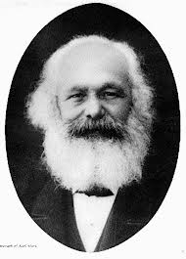
SOCIOPEDAGOGIA IDEOLOGICA
La sociopedagogía Marxista, es precursora de las concepciones de la escuela como institución.

Slide 14
garante de perpetuar, reproducir y trasmitir los valores ideológicos, culturales, económicos, morales y sociales.

Slide 15
Está destinada a completar los conocimientos sobre las tecnologías necesarias para la realización de la acción educativa, tanto las de carácter social como las que encierran una dimensión pedagógica.

Slide 16
Permite vislumbrar nuevas posibilidades en los procesos educativos y sus finalidades esenciales, en areas de la recuperación de la función social de la educación en la formación de una sociedad más justa y democrática

Slide 17
Contribuciones de la sociologia: AMERICANA ALEMANA INGLESA

Slide 18
Una de las principales contribuciones a la sociología de la educación fue la del alemán Max Weber, el cual ya revisamos con anterioridad.

Slide 19
También MANNHEIM;fue otro sociólogo positivista alemán de relevante importancia cuya contribución consistía en promover lasociología de la educación para los profesores.

Slide 20
En la Alemania del siglo XIX se había estructurado una diferenciación muy marcada entre las Ciencias Naturales y las Ciencias del Espíritu.

Slide 21
En Inglaterra la noción de ‘habitus’ entendida como tradición o costumbre, desde Hume, problematizaba la comparación de las organizaciones humanas de otros seres vivos de la naturaleza

Slide 22
La Sociología como ciencia auxiliar de la Pedagogía

Slide 24
Johan Frederich Herbart

Slide 25
Ciencias auxiliares de la Pedagogía
La Etica
La Psicología
La medicina
filosofia
historia
Sociología

Slide 26
Pedagogía y Sociología

Slide 27
La Sociología y la Pedagogía como ciencias independientes

Slide 28
Ciencias auxiliares de la Pedagogía
Biología
Psicología
sociología
Filosofía

Slide 29
Biología
Diversos aportes como:
Morfología del ser humano
capacidad de adaptación,
los momentos de su desarrollo orgánico y psíquico,
su diversidad tipológica (rasgos físicos o relaciones morfológicas)
las leyes que rigen al cuerpo humano, bien sea de tipo físico, fisiológico o psicológico.
Todo lo antes mencionado permitirá que la
acción educativa, desde lo biológico, procure
que los jóvenes alcancen la madurez normal.

Slide 30
Psicología
Provee de herramientas al pedagogo para adentrarse en la estructura anímica y espiritual del hombre a formar y para conocer y comprender qué aspectos de orden psíquico constituyen obstáculos o ventajas en su trabajo educacional.

Slide 31
Sociología
La sociología, como estudio de la realidad social, viene a ser la tercera disciplina auxiliar de la pedagogía, pues dado que el hombre es un ser social, dicha ciencia aporta conocimientos valiosos acerca del comportamiento del hombre en comunidad.

Slide 32
Filosofía
es, para la ciencia de la educación, una reflexión total de la realidad educativa y ayuda al pedagogo a comprenderla e interpretarla; además, dicha ciencia evita que los portes parciales de la biología, la psicología y la sociología permanezcan desintegrados y, como reflexión unitaria, da a la pedagogía la idea de integralidad humana.

Slide 33
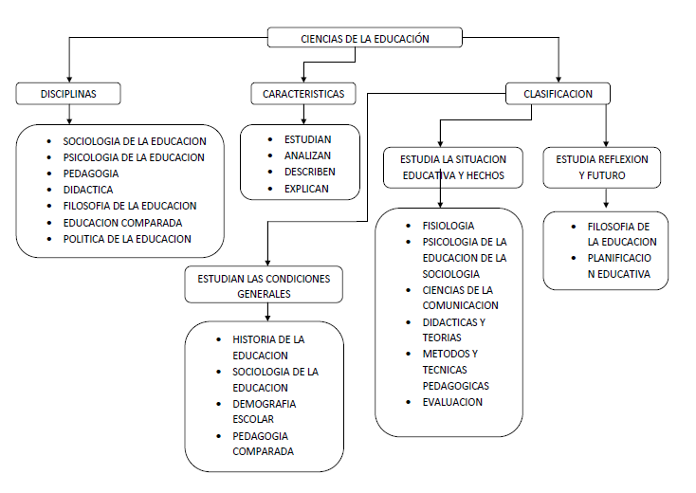

Slide 34
Una incursión histórica en América latina en los años 20’s

Slide 35
Perspectivas latinoamericanas de la sociología de la educación
Uno de los temas de permanente controversia en nuestro ámbito es el de la relación que existe entre la sociología y la educación y entre ésta y el desarrollo económico.

Slide 36
Conjunto de mecanismo económicos, sociales, educativos y políticos

Slide 37
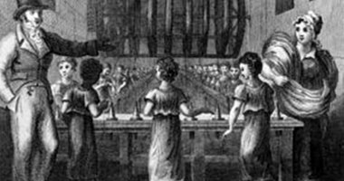
La economía de la educación, entendiendo a la educación como inversión y proponiendo un análisis de costos bajo un doble aspecto:
a) Desde la perspectiva de su financiamiento
b) Desde la perspectiva de los recursos disponibles y la demanda del mercado, estableciendo las necesidades educativas y las urgencias del cuadro ocupacional.

Slide 38
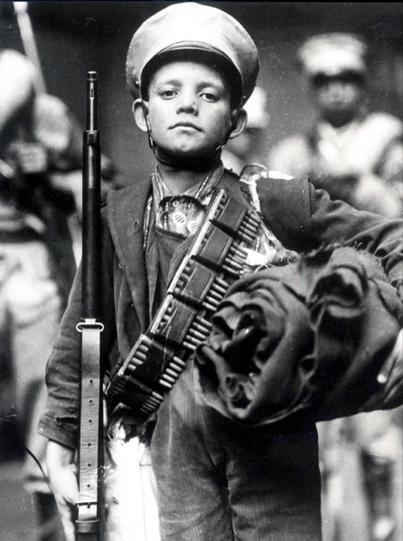
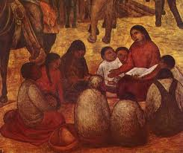
El movimiento educativo de los años 20’s y 30’s en México

Slide 39
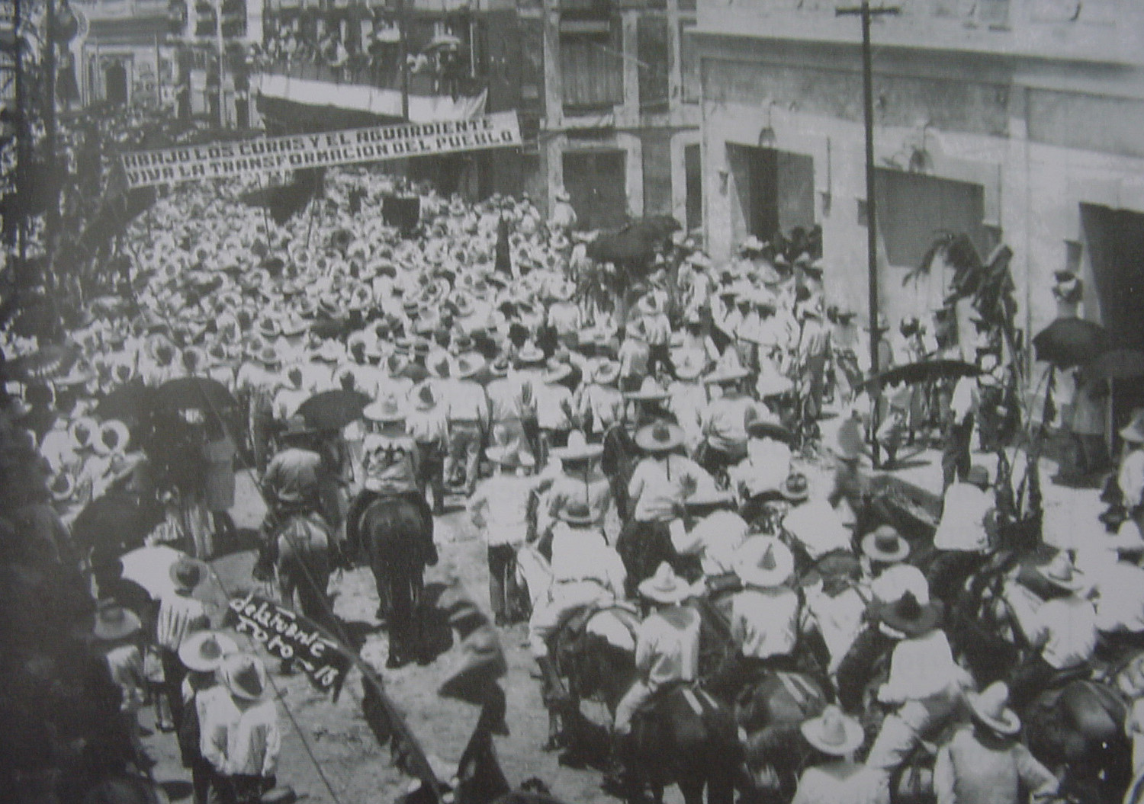
La Revolución Mexicana de 1910 sacudió al país en todos los órdenes de la vida social y cultural

Slide 40
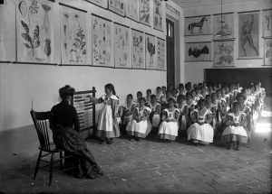
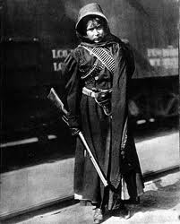
desarrollo material y económico que benefició a minorías

